Slide 1


Martin PELCAT M1 DEV WEB Architecture logiciel Galerie Photo

Slide 2
Diagramme de cas d’utilisations
Diagramme de classes
Diagramme de déploiement
Diagramme de séquence
Stockage
Diagramme de BDD
Sommaire

Slide 3
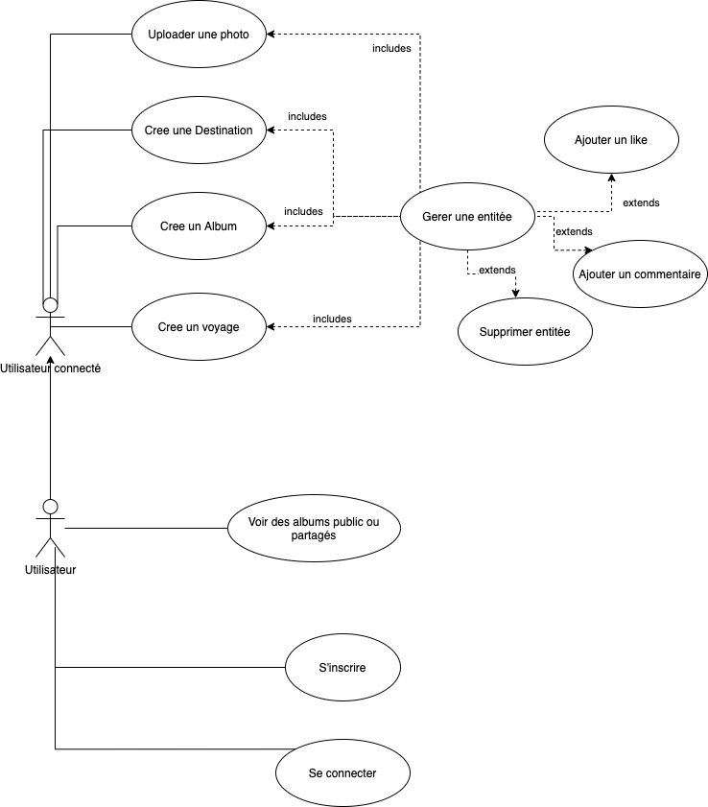
Diagramme de cas d’utilisations

Slide 4
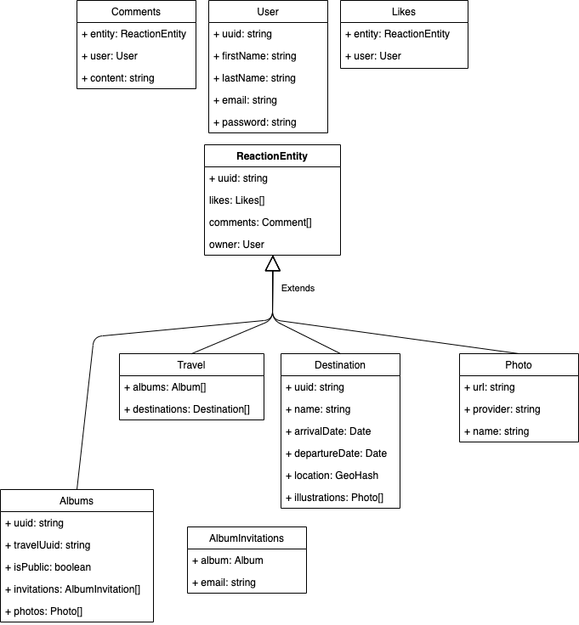
Diagramme de classes

Slide 5
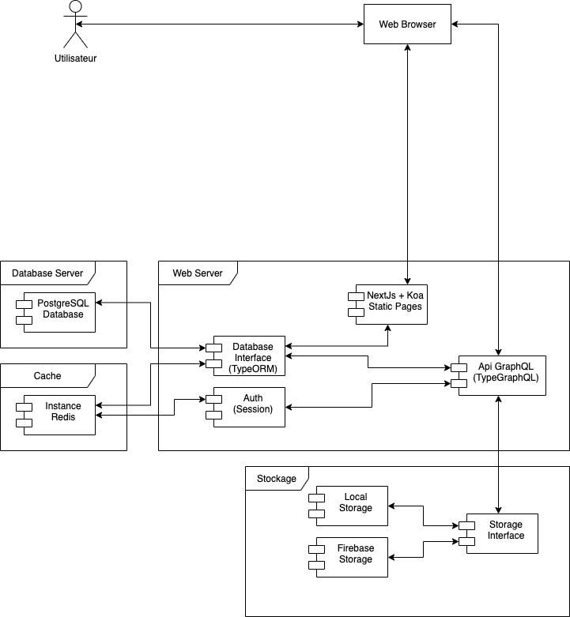
Diagramme de déploiement

Slide 6
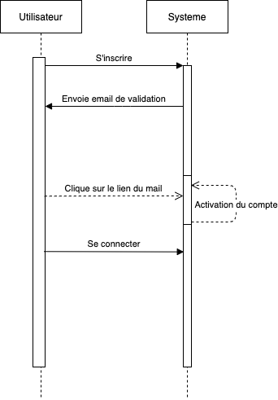
Diagramme de séquence

Slide 7
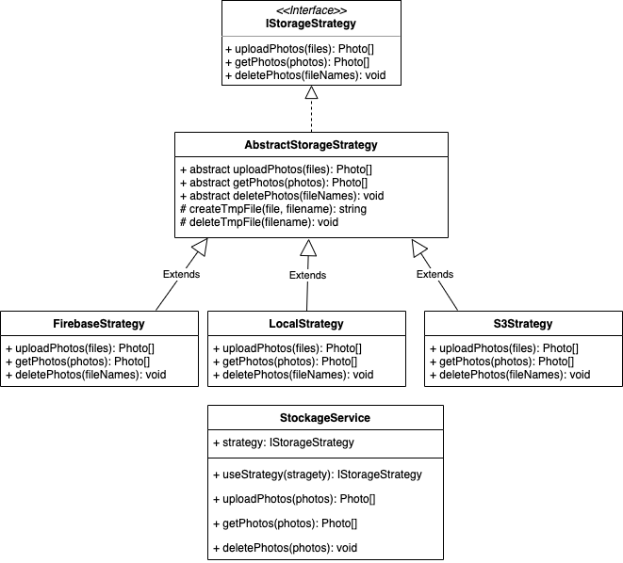
Diagramme de classe storage
const photos = await this.storageService.uploadPhotos(files);
const photos = await this.storageService.useStrategy("firebase").uploadPhotos(files)

Slide 8
Diagramme de base de données

Slide 9
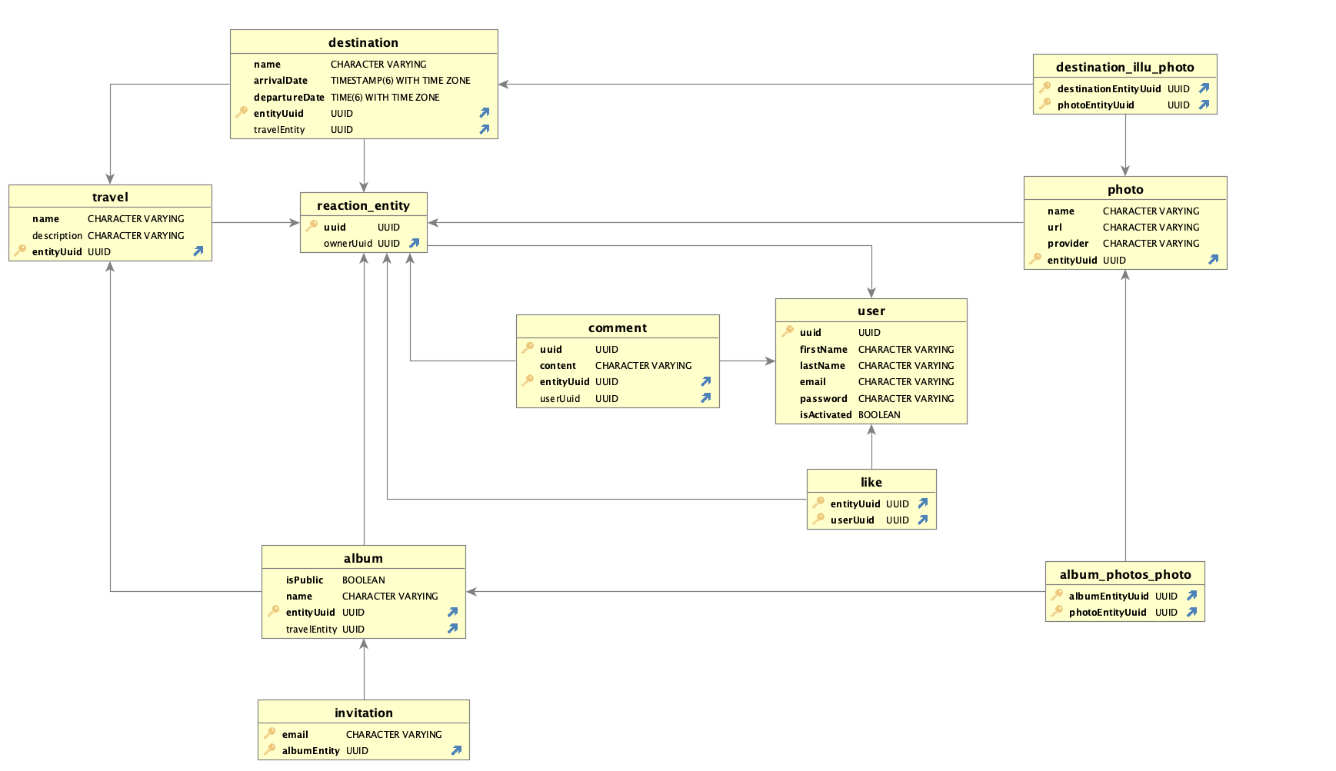

Slide 10








Stack
NodeJS
TypeScript
GraphQL
NextJS
Koa
TypeGraphQL
TypeORM
PostgreSQL

Slide 11
Démo

